Slide 1
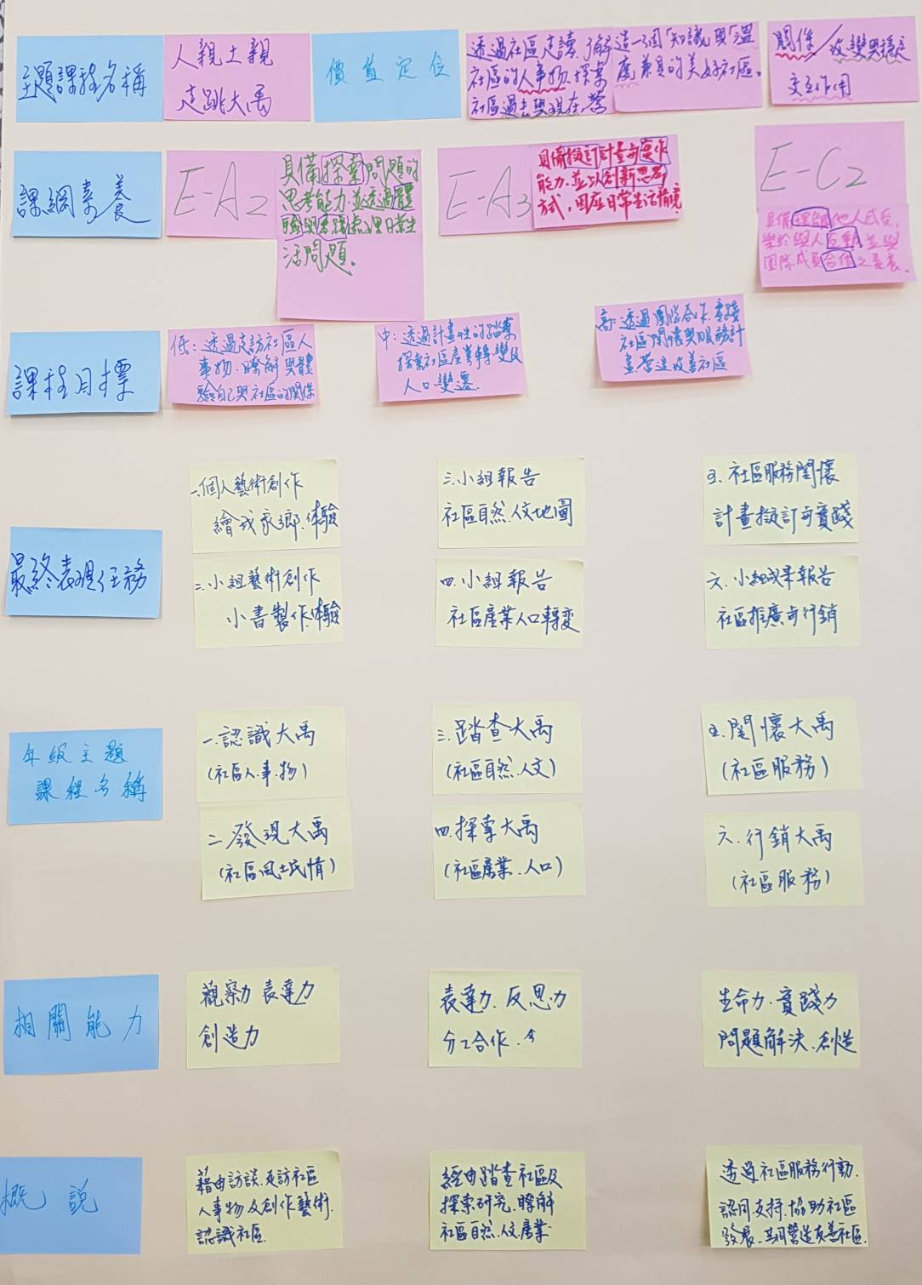

Slide 2
主題課程名稱
人親土親走跳大禹
價值定位
透過社區走讀了解社區人事物，探索社區自然人文、過去與現在，參與並營造一個「知識」與「溫暖」兼具的共好社區。
關係/改變與穩定/交互作用
課綱素養
E-A2 具備探索 問題的思考能力，並透過體驗與實踐處理日常生活問題。
E-A3 具備擬定 計畫與實作的能 力，並以創新思 考方式，因應日 常生活情境。
E-C2具備理解他 人感受，樂於與 人互動，並與團 隊成員合作之素 養。
課程目標
透過走訪社區人事物，瞭解與體驗自己與社區的關係。
透過計畫性的踏查，探索社區自然人文產業人口變遷。
透過團隊合作實踐社區關懷與服務計畫，營造友善社區。

Slide 3
最終表現任務
一、個人藝術創作繪我家鄉、一日體驗
三、小組報告
社區自然人文地圖
五、社區服務關懷計畫擬訂與實踐
二、小組藝術創作小書製作、一日體驗
四、小組報告
社區產業人口轉變
六、小組報告
社區推廣與行銷
年級主題
課程名稱
一、認識大禹
社區人事物
三、踏查大禹
社區自然人文
五、關懷大禹
社區服務
二、發現大禹
社區風土民情
四、探索大禹
社區產業人口
六、行銷大禹
行銷與服務
相關能力
觀察力、表達力、
創造力
表達力、反思力
分工合作
、
生命力、實踐力
問題解決、創造力
、
概說
你知道大禹社區有很多寶藏嗎？
上完這門課你將會發現，社區有很多的寶藏幫助我們的生活。
你知道大禹社區與大禹治水的關係嗎？大禹社區充滿豐富自然人文產業資源等著你來發覺。
喜歡我們的社區嗎？讓我們一起用行動讓社區更美好。

